Slide 1




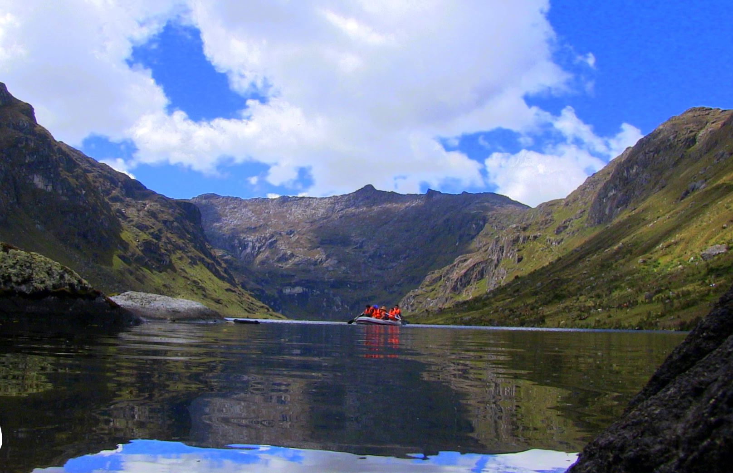
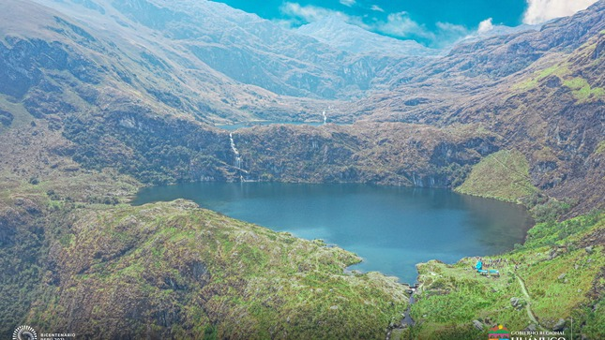
CENTRO CULTURAL
MANUEL H. CISNEROS ZAVALETA
LAGUNA DE HUAMPO
Laguna HUAMPO, ubicado a 2 horas aproximadamente de la provincia de Ambo a unos 3,800 msnm, tiene valles muy vistosos y cumbres. Se pueden hacer actividades como trekking, paseo en bote y disfrutar de ricos platos típicos de la zona como la trucha frita, el picante de cuy y demás.
LAGUNAS TURISTICAS DE AMBO
Ambo contempla numerosos parajes turísticos entre ellas encontramos lagunas ubicadas entre 3500 y 4000 mil metros sobre el nivel del mar con aguas cristalinas, aves y animales que habitan a su alrededor.
¡LOS ESPERAMOS!
MUNICIPALIDAD PROVONCIAL DE AMBO
CAYO LEONIDAS SANTIAGO CAMPOS
GESTION 2023 - 2026

Slide 2
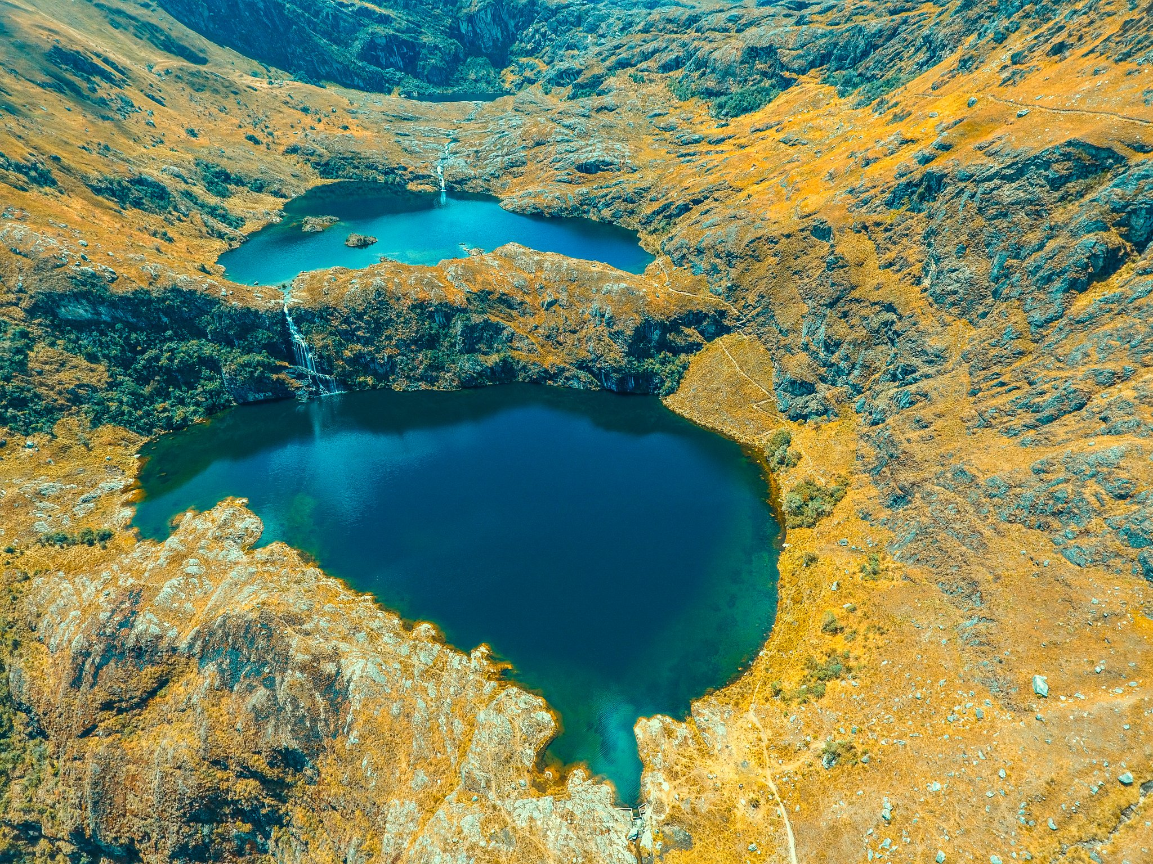
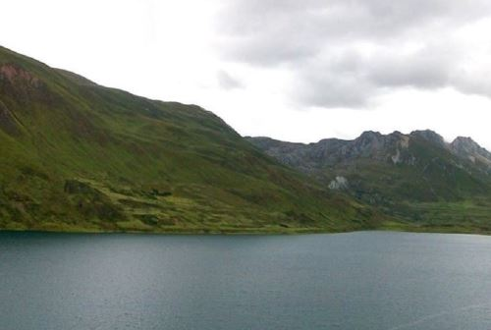
LAGUNA DE PICHGACOCHA
(5 LAGUNAS)
LAGUNA DE RUMICHACA
El término Pichgacocha deriva del runashimi: "pichga" = cinco y "cocha" = laguna, se necesita esta denominación en este lugar hay 5 lagunas que se conectan entre sí en forma sucesiva por los arroyos que nacen.
Pichgacocha, es un conjunto de cinco super-lagunas, que corresponden a la cordillera oriental de los Andes del Norte, cuyo origen proviene de los arroyos glaciares. Pichgacocha está incrustado en la maciza cordillera de la sierra huanuqueña, distribuida en un desorden artístico en diferentes niveles latitudinales. Permanecen unidos entre sí, por hermosas cascadas de agua formando una alegría singular que adorna con sutil encanto
Laguna cuyas aguas son reconocidas como de gran pureza, razón por la cual son utilizadas tanto para la elaboración de bebidas gasificadas como para uso doméstico de la población del lugar. Ubicado al este de la ciudad de Ambo, en la región natural Suni a una altitud de 3,916 m.s.n.m., su clima es frio y seco. Son dos lagunas conocidas como Rumichaca “Hembra” y Rumichaca “Macho” sus aguas cristalinas se vierten en el río Huallaga. El lugar es habitad de patos andinos, huachuas, entre otras aves y diversos mamíferos entre ellos tarukas, venados, vizcachas, etc. En el trayecto de Coyllar a las lagunas de Rumichaca existen bosques de árboles nativos donde destacan el aliso y el sauce, herbáceos, flores de campo y plantas medicinales; asimismo se puede apreciar sembríos de tubérculos, cereales y hortalizas.
La laguna de Pichgacocha esta ubicado en el distrito de Conchamarca, jurisdicción de la provincia de Ambo, a orillas del río Huallaga, con una altitud entre 3.700 a 4.000 m.s.n.m

